Slide 1
Детский проект «Ворона-самая умная птица»
Работу выполнила воспитанница СП «Детский сад» Ляйсан» Зарипова Ильяна.
Руководитель
Сафина Э.М.

Slide 2
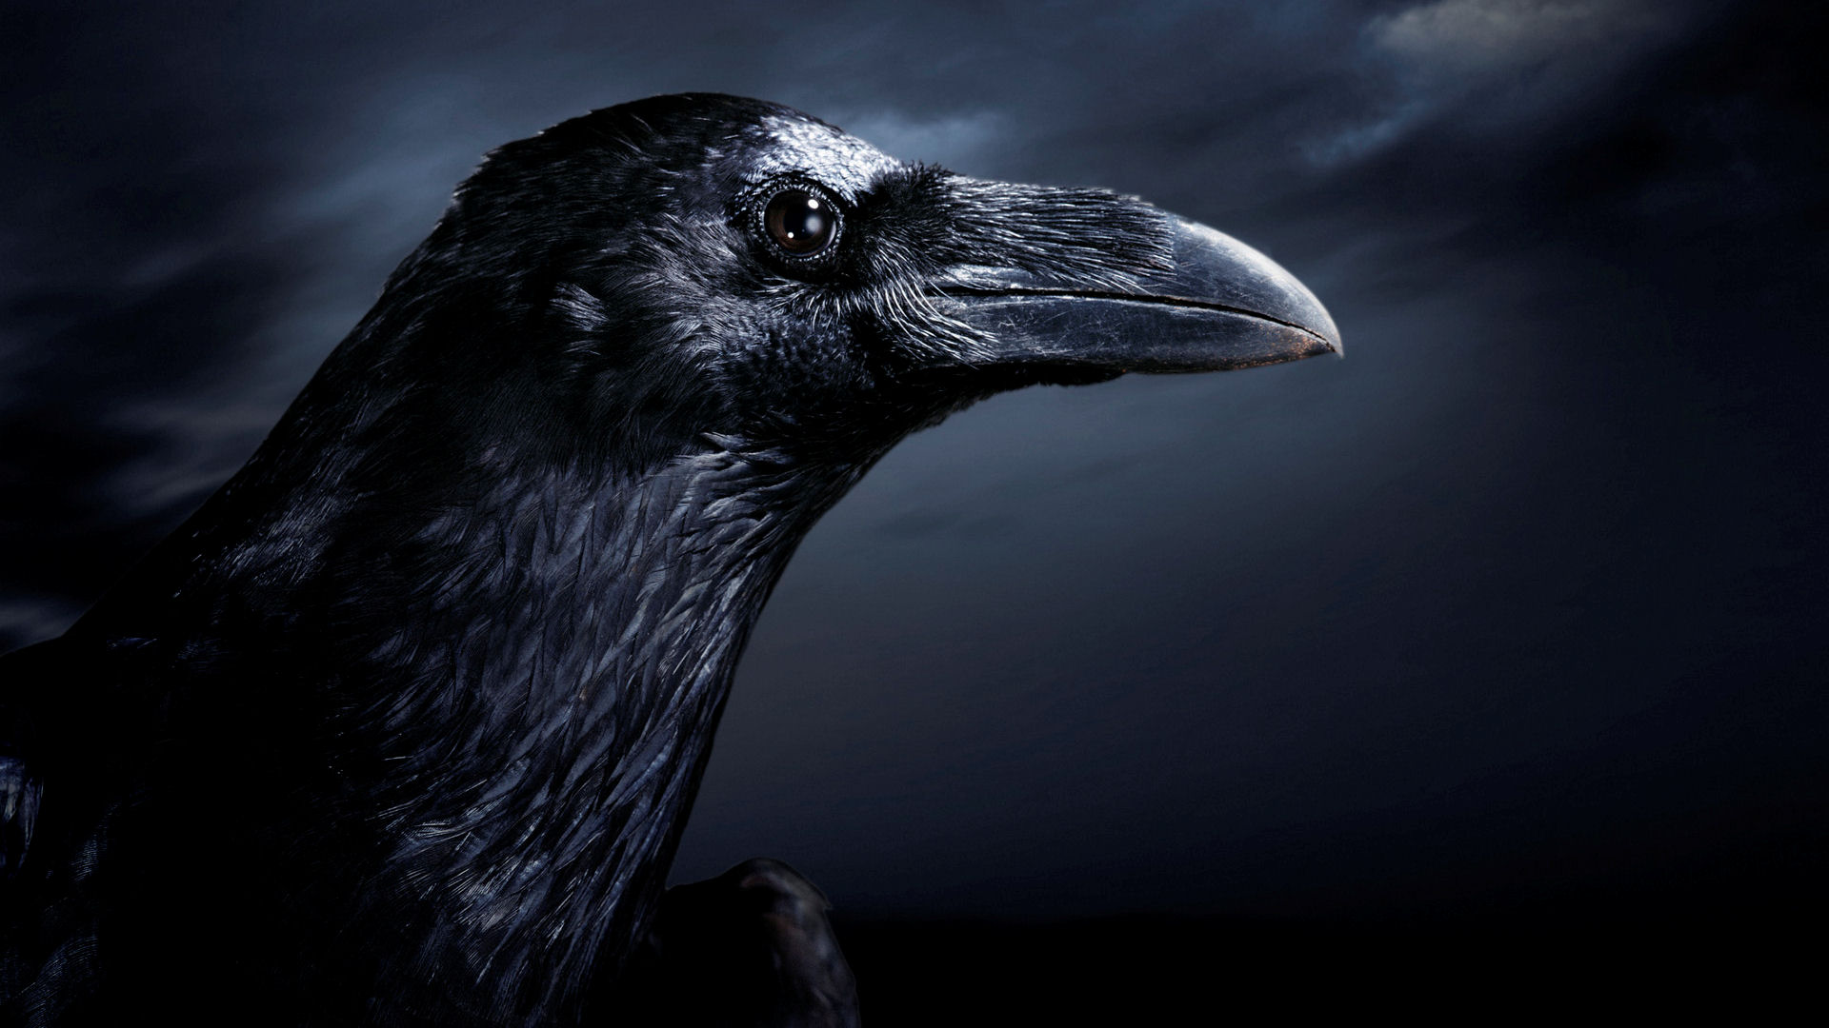
Ворон – самая умная птица!

Slide 3
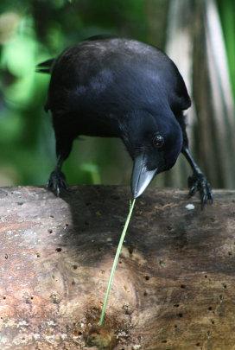
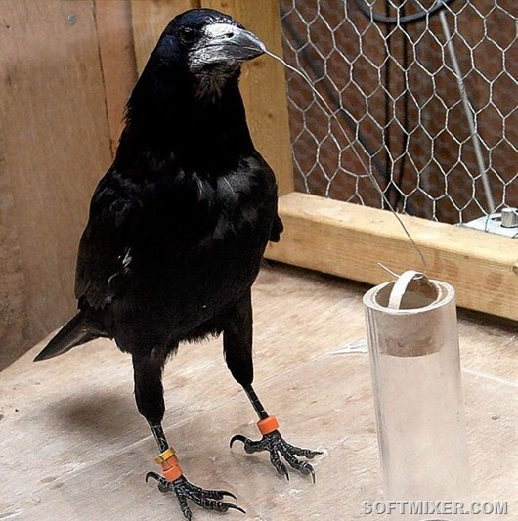
Ворон использует орудие труда 1)для извлечения личинок насекомых из валежника 2)с помощью крючка достает еду из узкой колбы

Slide 4
Эксперимент

Slide 5
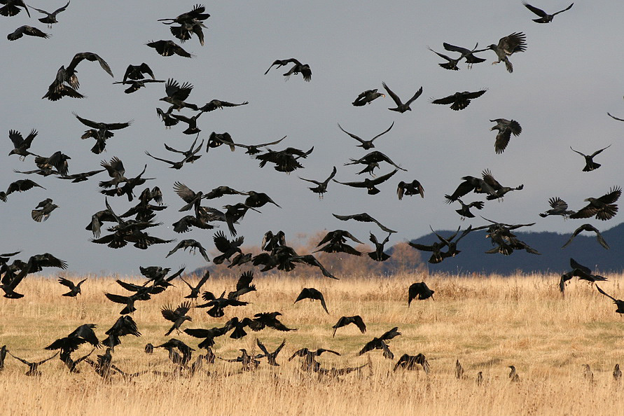
Почему ворон такой умный?

Slide 6
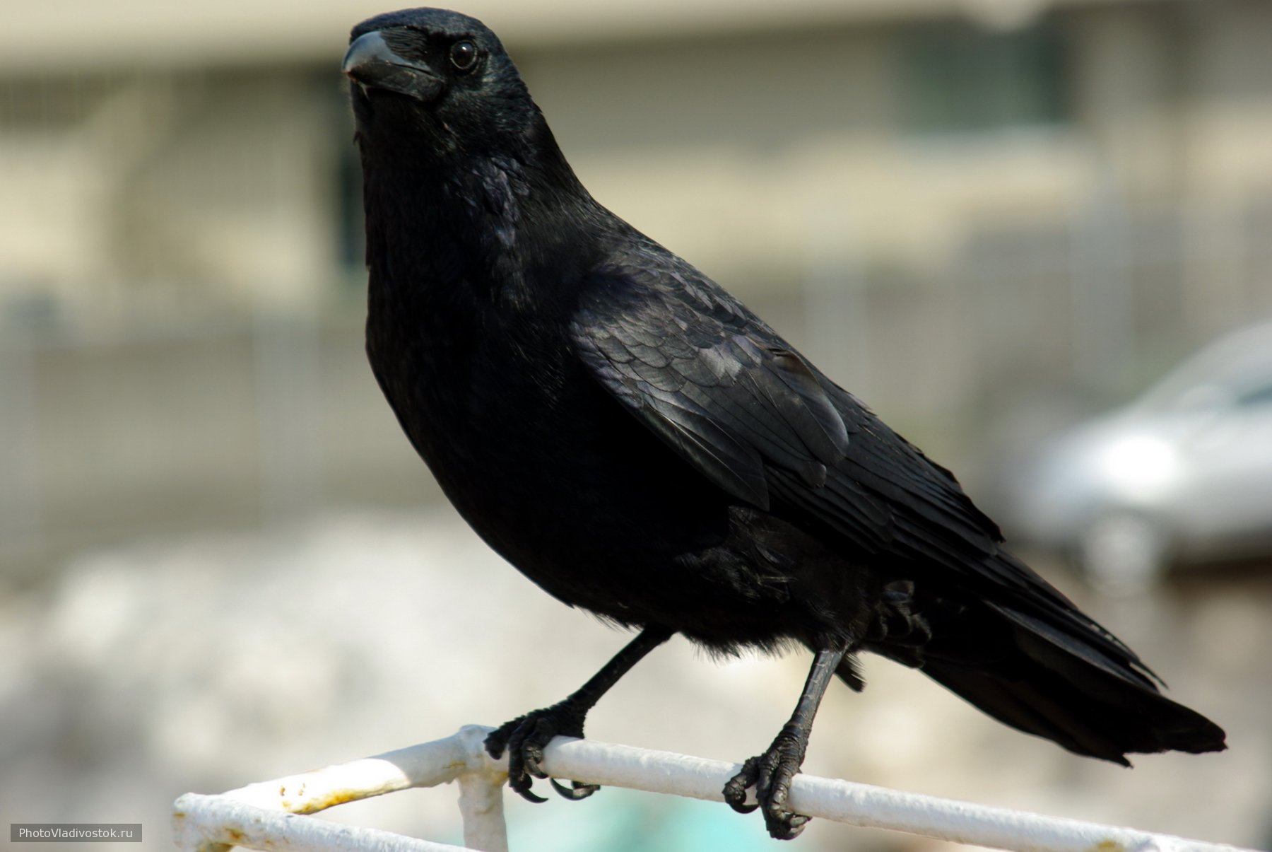

Slide 8
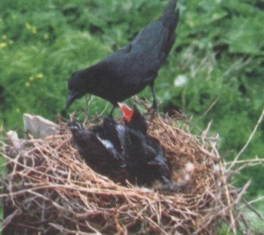
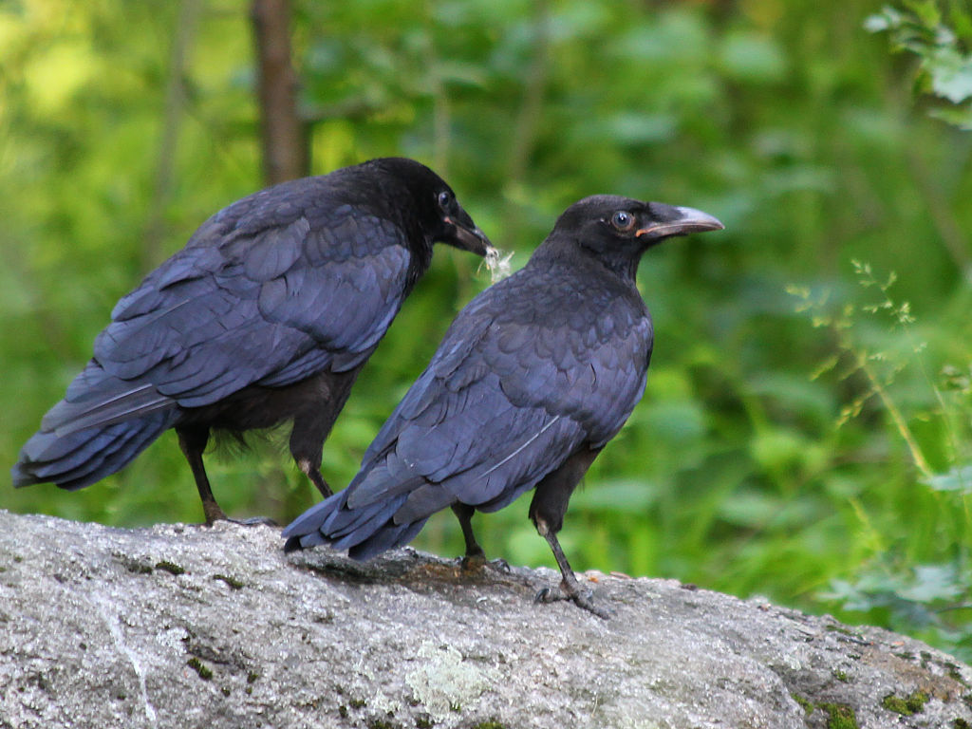

Slide 9
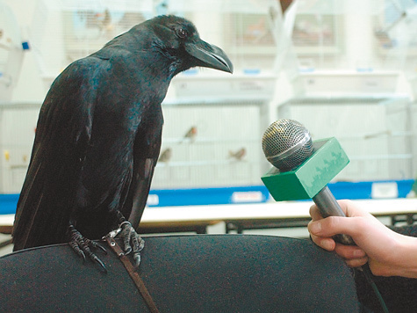
Спасибо за внимание!!!

